Slide 1
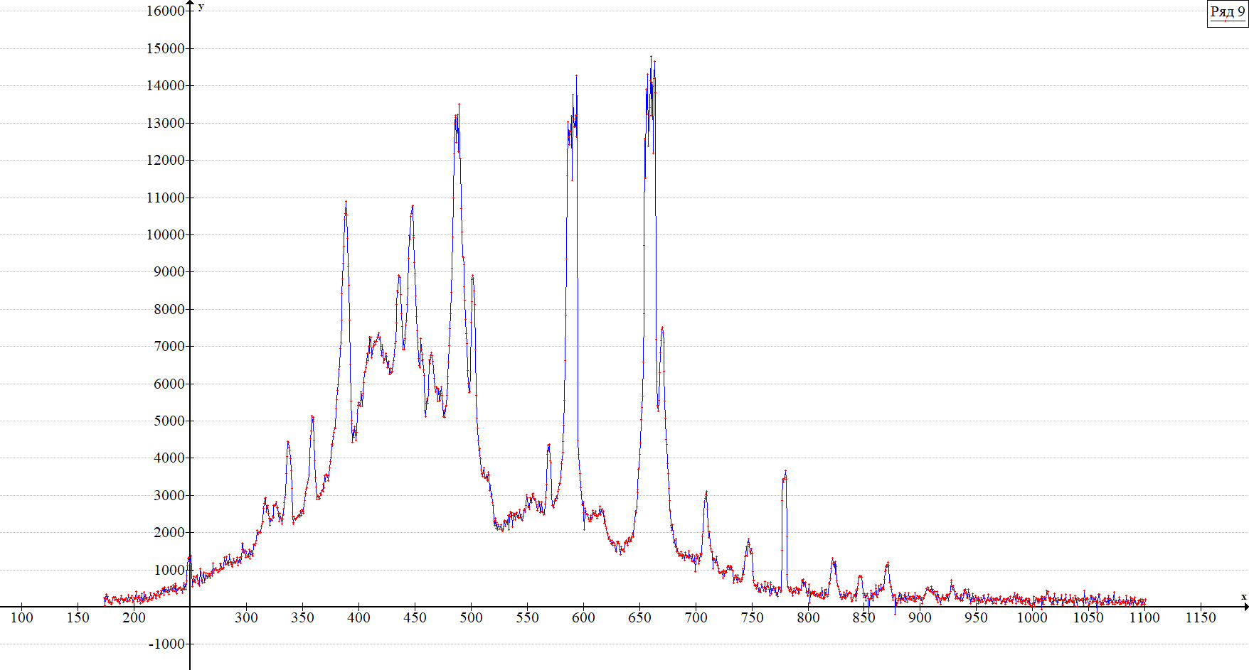
Hb
He
Ha
Hϒ
Сu
O
Na

